Slide 1
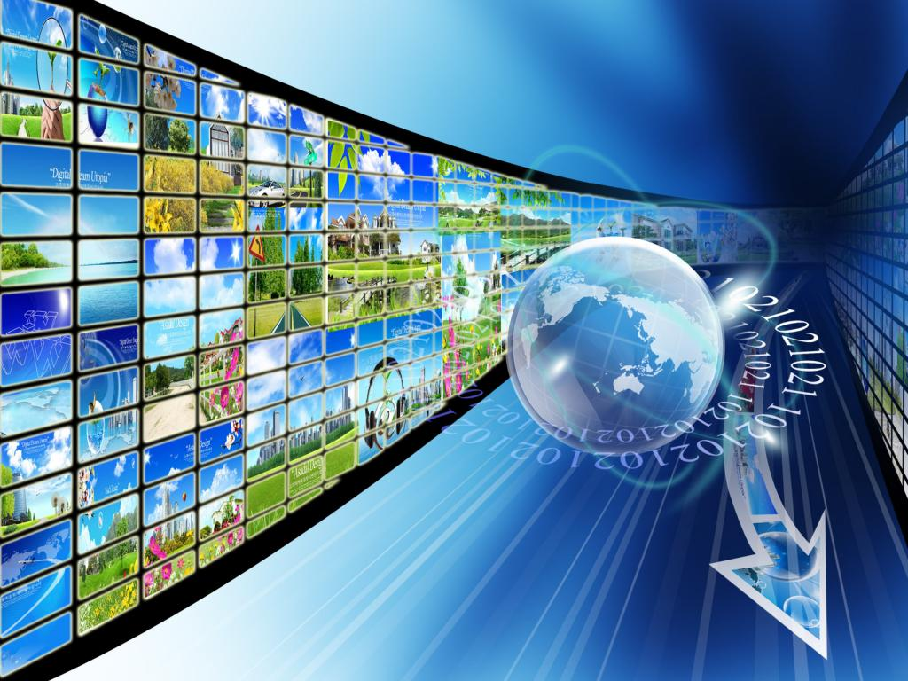
Информатика и ИТ
7
класс
ПРОБЛЕМЫ ИНФОРМАЦИОННОГО МИРА И ИНТЕРНЕТ

Slide 2
ПЛАН УРОКА
Проверка самостоятельной работы
Интернет. История Интернета
Интернет и WWW
Базовый протокол
Возможности Интернета
Состав WWW

Slide 3
ПРОВЕРКА САМОСТОЯТЕЛЬНОЙ РАБОТЫ
Вставьте нужные слова вместо многоточий:

Slide 4
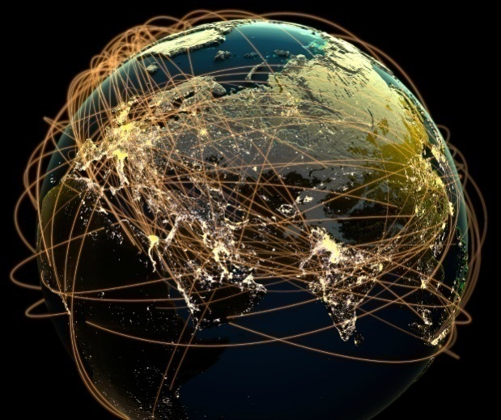
ИНТЕРНЕТ
Все слышали об Интернете и все хотят им пользоваться. Интернет - это совокупность расположенных по всему миру десятков тысяч компьютерных сетей, объединённых в единую сеть. Обмен информацией в Интернете осуществляется на основе стандартных правил.

Slide 5
ИСТОРИЯ ИНТЕРНЕТА
Во всех странах непрерывно накапливается огромное количество разнообразной информации о событиях стремительно развивающегося мира и общества. Использование этой информации без средств современной информационной технологии требует больших затрат и времени. Подобные проблемы разрешились с появлением Интернета(Международная информационная сеть).

Slide 6
ИСТОРИЯ ИНТЕРНЕТА
Первоначально Интернет был создан в целях совместного использования информационных ресурсов между несколькими военными исследовательскими центрами. Основой для ее создания стал
ARPANet-
экспериментальная система связи, разработанная в 70-х годах ХХ века министерством обороны США, предназначенная для сохранения работоспособности при частичном повреждении от ядерного удара. ARPANet пакет коммуникаций, который автоматически обходит повреждённые узлы связи и позволяет компьютерам в сети обмениваться информацией.

Slide 7
ИСТОРИЯ ИНТЕРНЕТА
Впервые ARPANet была запущена 29 октября 1969 года на расстояние 640 км между университетом Лос Анджелеса и исследовательским центром Стэндфорда. Сеть состояла из 4 компьютеров, соединенных специальным кабелем, и работала на протяжении двух минут. Сначала эта сеть была засекреченной. Позднее к этой сетипод соединились другие университеты, колледжи и организации США. B 1973 году, когда был проведен трансатлантический телефонный кабель, к сети ARPANet подключились несколько учебных заведений и организаций Европы. Таким образом эта сеть превратилась в Интернет.

Slide 8
ИСТОРИЯ ИНТЕРНЕТА
Впервые ARPANet была запущена 29 октября 1969 года на расстояние 640 км между университетом Лос Анджелеса и исследовательским центром Стэндфорда. Сеть состояла из 4 компьютеров, соединенных специальным кабелем, и работала на протяжении двух минут. Сначала эта сеть была засекреченной. Позднее к этой сетипод соединились другие университеты, колледжи и организации США. B 1973 году, когда был проведен трансатлантический телефонный кабель, к сети ARPANet подключились несколько учебных заведений и организаций Европы. Таким образом эта сеть превратилась в Интернет.

Slide 9
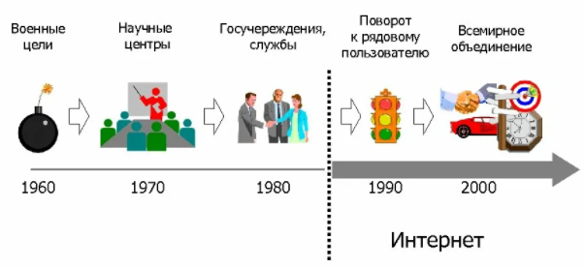
ИСТОРИЯ ИНТЕРНЕТА
Сеть Интернета не подчиняется какой-либо организации, но ёё финансируют государства, научные и образовательные организации, коммерческие структуры и миллионы частных лиц. Сетью управляет «Совет по архитектуре Интернета», созданный приглашенными добровольцами.

Slide 10
ИНТЕРНЕТ И WWW
Интернет - это совокупность расположенных по всему миру десятков тысяч компьютерных сетей, объединённых в единую сеть. В настоящее время Интернет становится самым важным средством современного бизнеса при изучении мирового рынка и организации коммерческой деятельности. Интернет сегодня не только средство обмена информацией или взаимосвязи, накопленная в нем информация составляет банк мировых знаний. Главное отличие Интернета от других средств, связанных с компьютером, в том, что он можетсодержать информацию и о себе самом.

Slide 11
ИНТЕРНЕТ И WWW
Миллионы людей, имея только телефон и персональный компьютер, получили возможность пользоваться Интернетом без специальных сетевых устройств благодаря созданию и развитию модема - устройства, которое позволяет компьютерам передавать и получать информацию через телефонные линии.

Slide 12
ИНТЕРНЕТ И WWW
Обмен информацией в Интернете осуществляется на основе стандартных правил. Правила передачи информации в Интернете называются протоколами
(например, TCP/IP - TRANSMISSON CONTROL PROTOKOL / INTERNET PROTOKOL). Передача данных протокола ТСР/IP.

Slide 13
ИНТЕРНЕТ И WWW
Протокол передачи информации — это совокупность правил, определяющих взаимодействие компьютеров между собой в сети Интернет.
Необходимость протоколов обусловлена тем, что в сети могут взаимодействовать компьютеры с самым разным программным обеспечением и аппаратным устройством.
Чтобы все подключенные к сети компьютеры могли понимать друг друга, необходимы общие наборы правил.
Такими наборами правил и являются протоколы.

Slide 14
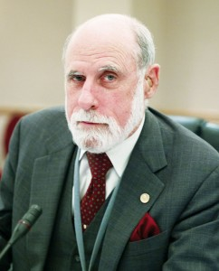
БАЗОВЫЙ ПРОТОКОЛ
Над созданием протоколов, необходимых для существования глобальной сети, трудились лучшие умы человечества. Одним из них был Винтон Серф (Vinton G. Cerf). Именно в 1972 году группа разработчиков под его руководством разработала протокол TCP/IP - Transmission Control Protocol/Internet Protocol (Протокол управления передачей/Протокол Интернета).
Главной задачей при разработке сетевого протокола являлась его "неприхотливость" - он должен был работать с любым сетевым окружением и, кроме того, обладать гибкостью в выборе маршрута при доставке информации.

Slide 15
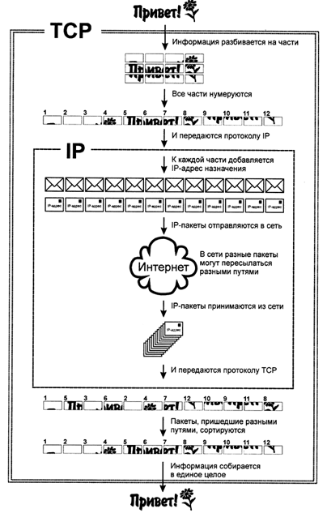
БАЗОВЫЙ ПРОТОКОЛ
TCP/IP состоит из двух уровней.
Протокол верхнего уровня, TCP, отвечает за
правильность преобразования сообщений в пакеты информации,
из которых на приемной стороне собирается исходное послание. Протокол нижнего уровня, IP, отвечает за правильность доставки сообщений по указанному адресу. Иногда пакеты одного сообщения могут доставляться разными путями.

Slide 16
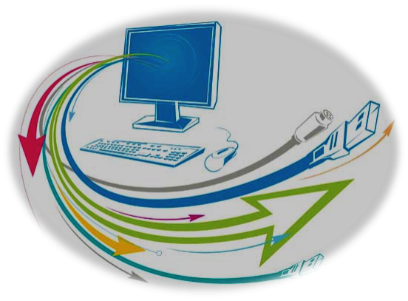
БАЗОВЫЙ ПРОТОКОЛ
Говоря простым языком, протокол TCP — является транспортным протоколом, который обеспечивает гарантированную передачу данных по сети, а протокол IP — является адресным протоколом, который отвечает за адресацию всей сети.

Slide 17
БАЗОВЫЙ ПРОТОКОЛ
Благодаря использованию протокола IP каждый компьютер в сети имеет свой индивидуальный адрес (IP-адрес). По этим адресам и осуществляется передача данных. Широко используемые в Интернете URL-адреса (www.rambler.ru, www.edunet.uz, и т.п.) являются лишь словесными обозначениями IP-адресов. Сделано это для удобства, поскольку человеку проще запомнить словесный адрес, нежели числовой IP-адрес.
Однако компьютеры работают только с числовыми адресами. За сопоставление словесных URL-адресов и числовых IP-адресов отвечает специальная служба — служба DNS.

Slide 18
ВОЗОЖНОСТИ ИНТЕРНЕТА
Интернет - служба предоставляет своим пользователям широкие возможности. Например:
- электронная почта (E-mail) - возможность обмена информацией между несколькими пользователями;
чат - возможность обмена информацией в реальном времени;
Телеконференция: возможность обмена информацией с обществом;
www (World Wide Web) - возможность пользования единым информационным миром, объединяющим в себе источники информации различных видов и форм.

Slide 19
ВОЗОЖНОСТИ ИНТЕРНЕТА
Развитие информационных технологий привело к тому, что в 1992-1993 гг. появилась возможность передавать с большой скоростью и на большие расстояния графическую и звуковую информацию. Эту технологию назвали World Wide Web.
World Wide Web был создан на основе проекта 1989 года Европейского Совета Ядерных Исследований в Швейцарии. Целью этого проекта было исследование эффективных способов распространения информации по Интернету и изучение се последствий. В настоящее время World Wide Web - это самая быстро развивающаяся часть Интернета.

Slide 20
ВОЗОЖНОСТИ ИНТЕРНЕТА
В настоящие дни World Wide Web является одной из быстроразвивающихся областей Интернета. Так как World Wide Web позволяет использовать технологию мультимедиа (мультимедиа - технология, объединяющая изображение, звук, движение), WWW быстро завоевал внимание пользователей.

Slide 21
СОСТАВ WORLD WIDE WEB
Информация на WWW хранится на так называемых Web-страницах. На Web-страницах можно разместить такие виды информации, как текст, графика, звук, видео и др.
А это открывает безграничные возможности в сфере рекламы, бизнеса, образования и др.
Другим преимуществом WWW является так называемый гипертекст. Гипертекст - это приложение в виде рисунка или текста, указывающее связь с определенной частью Web-страницы или с другой веб-страницей.

Slide 22
СОСТАВ WORLD WIDE WEB
С помощью гипертекста можно легко перейти к нужной части веб-страницы, либо к другой веб-странице. Такой переход называется гиперссылкой. Гиперссылка устанавливается на рисунок, фамилию-имя, на страну рождения на Web-странице. При выборе мышкой гиперссылки открывается новая Web-страница.
Совокупность Web-страниц, связанных между собой по содержанию и принадлежащих одному частному лицу или организации, называют Web-сайтом.

Slide 23
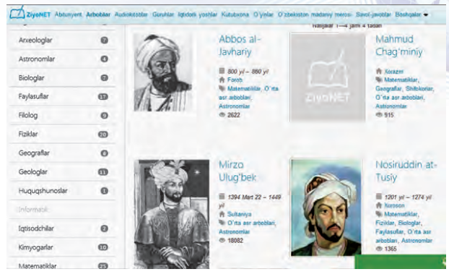
СОСТАВ WORLD WIDE WEB
Например, на нижеследующем рисунке Web-сайте ziyonet.uz отражена одна из 100 Web-страниц под названием«Astronomlar»:

Slide 24
СОСТАВ WORLD WIDE WEB
Если Web-страницу уподобить книжной странице, то Web-сайт можно уподобить отдельной книге. Web-страницы Web-сайта связываются друг с другом посредством гипертекста. Web-страницаи Web-сайт имеют собственный адрес, и хранятся в специальном компьютере, который подключён к Интернету и называется Web-server.
Этот адрес называется URL (Uniform Resourse Locator). URL является очень простым и удобным способом ссылки в Интернете и содержит в себе уникальный адрес.
URL состоит из нескольких звеньев и является адресом информационного запасав Интернете.

Slide 25
СОСТАВ WORLD WIDE WEB
Например: http: //www.eduportal.uz/webmaktab.
Адрес URL состоит из: http - протокол связи; www. eduportal. uz -название провайдера (сер-вера), в котором хранится информация; webmaktab. Html названиесайта (файла).
Провайдеры (от английского provide - давать возможность, обеспечивать) - фирмы, предоставляющие пользователям возможность использования некоторых частей Интернета и другие дополнительные услуги.
Для обеспечения нескольких тысяч пользователей Интернет-услугами и информацией провайдеры используют высокоскоростные каналы передачи данных. В каждой стране качество Интернет-услуг зависит от пропускной способности каналов передачи.

Slide 26
СОСТАВ WORLD WIDE WEB
Например: http: //www.eduportal.uz/webmaktab.
Адрес URL состоит из: http - протокол связи; www. eduportal. uz -название провайдера (сер-вера), в котором хранится информация; webmaktab. Html названиесайта (файла).
Провайдеры (от английского provide - давать возможность, обеспечивать) - фирмы, предоставляющие пользователям возможность использования некоторых частей Интернета и другие дополнительные услуги.
Для обеспечения нескольких тысяч пользователей Интернет-услугами и информацией провайдеры используют высокоскоростные каналы передачи данных. В каждой стране качество Интернет-услуг зависит от пропускной способности каналов передачи данных.

Slide 27
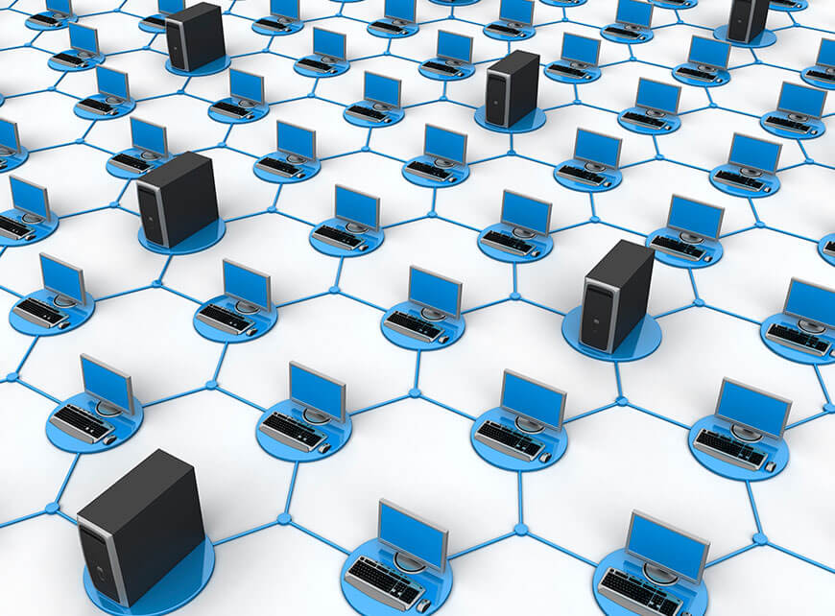
СОСТАВ WORLD WIDE WEB
В самом начале внедрения Интернет-услуг скорость передачи данных в нашей стране была не очень высокой.
Если в 2002 году скорость передачи данных составляла всего лишь 8,5 Мб/сек, то сейчас эта скорость выросла до 2,5 Гб/сек. Это обусловлено расширением международных и внутренних сетей передачи данных.

Slide 28
ЗАКРЕПЛЕНИЕ
Что такое Интернет?
Что такое протокол передачи данных?
Дайте информацию об Интернет-услугах на основе личного опыта.
Что вы знаете о World Wide Web ?
Расскажите о Web-странице и гипертексте.
Что такое Web-сайт?
Где в Интернете хранятся Web-страницы?
Расскажите о провайдерах.
Проанализируйте URL-адрес
"http: /ziyonet.uz/arboblar/fan/astonomlar".

Slide 29
ЗАДАНИЕ ДЛЯ САМОСТОЯТЕЛЬНОЙ РАБОТЫ
Прочитать учебник страницы 51-57
Вставьте нужные слова вместо многоточий:

